Slide 1
Träffpunkter
Funk-IT Lyftet
30 mars 2022

Slide 2
Öppna webbläsaren
Tryck på webbläsaren för att komma ut på internet.
Notes:
Det finns olika webbläsare till dator, surfplatta och mobiltelefon.
Safari, Internet Explorer, Mozilla Firefox, Google Chrome och Microsoft Edge är några exempel på webbläsare.

Slide 3
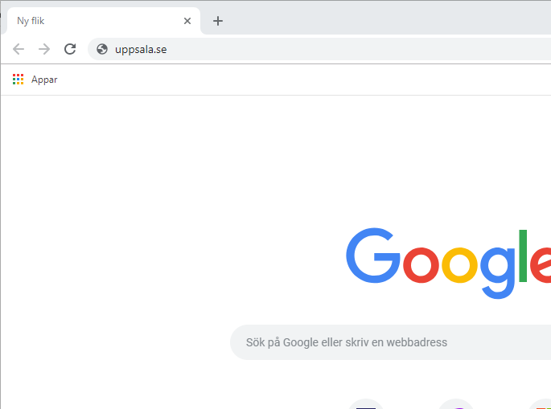
Adressfältet
Skriv in Uppsala.se i adressfältet, tryck Enter.
Notes:
Enter, eller retur, som knappen ibland kallas finns på tangentbordet.

Slide 4
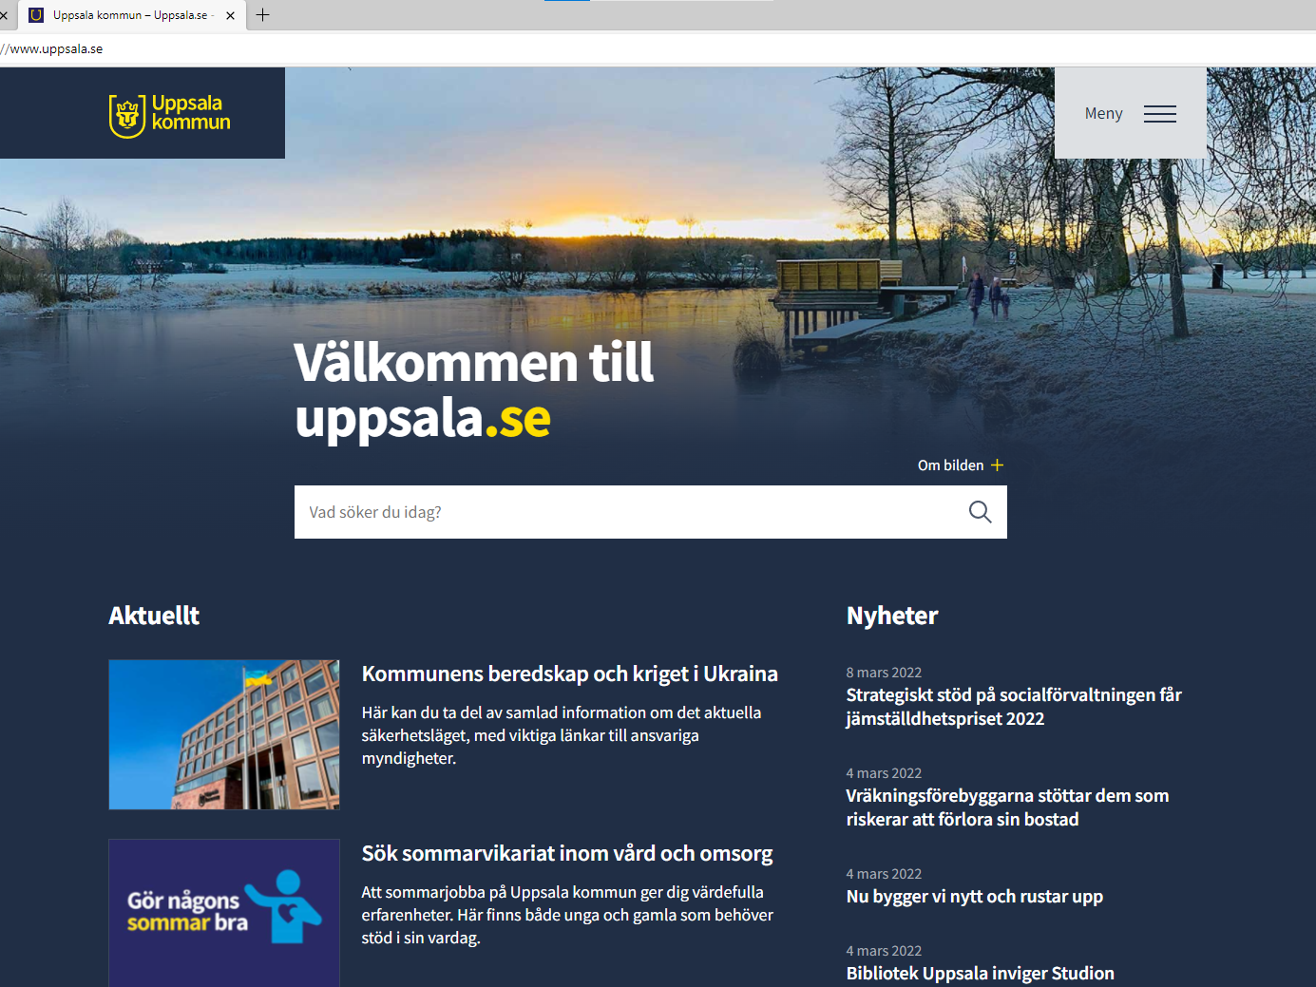
Startsidan
Uppsala kommuns startsida.
Meny finns längst upp till höger på sidan. Här finns snabb vägar.
Sök rutan finns mitt på sidan.

Slide 5
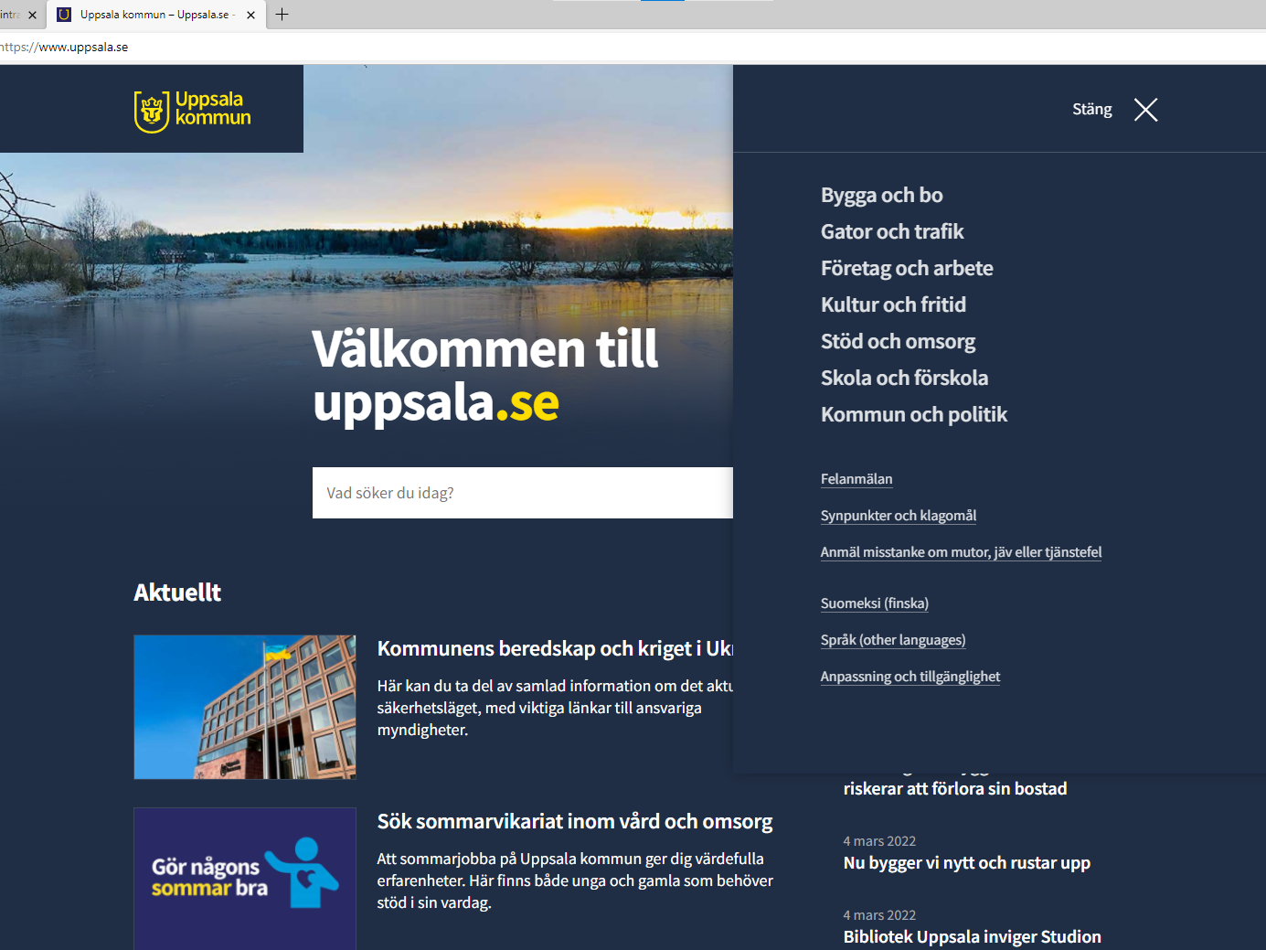
Sök
Träffpunkter hittar man under rubriken Stöd och omsorg.
Tryck på rubriken Stöd och omsorg.

Slide 6
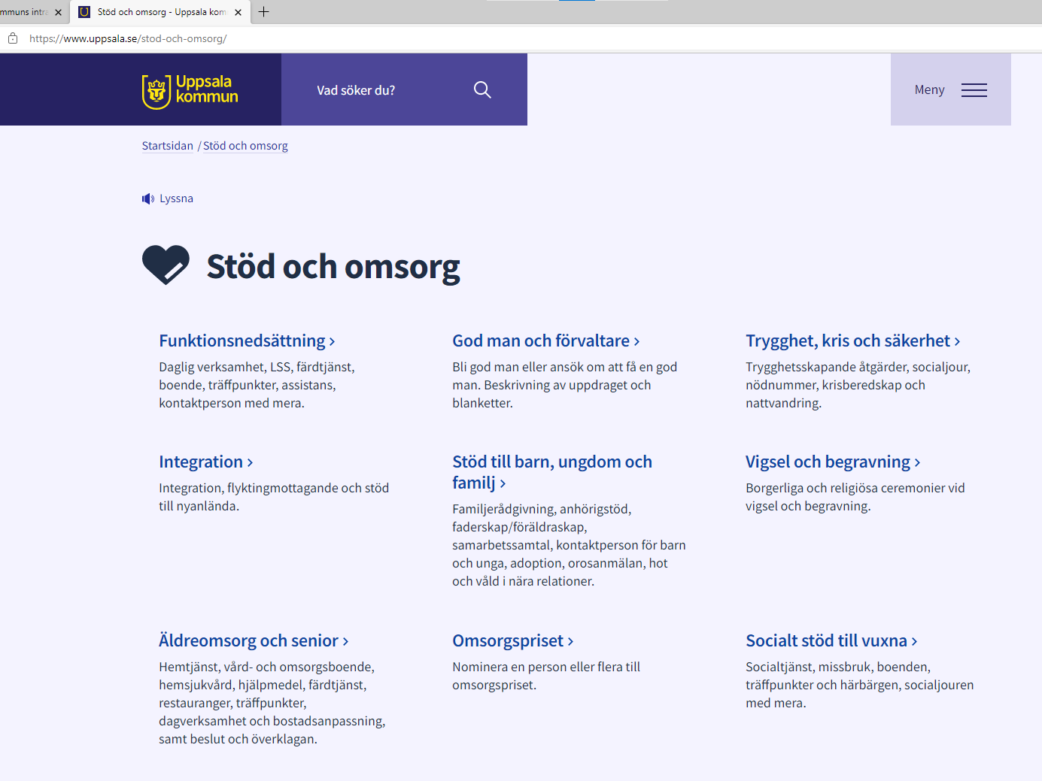
Underrubriker
Under rubrikerna finns information om vad varje område innehåller.
Tryck på rubriken Funktionsnedsättning.

Slide 7
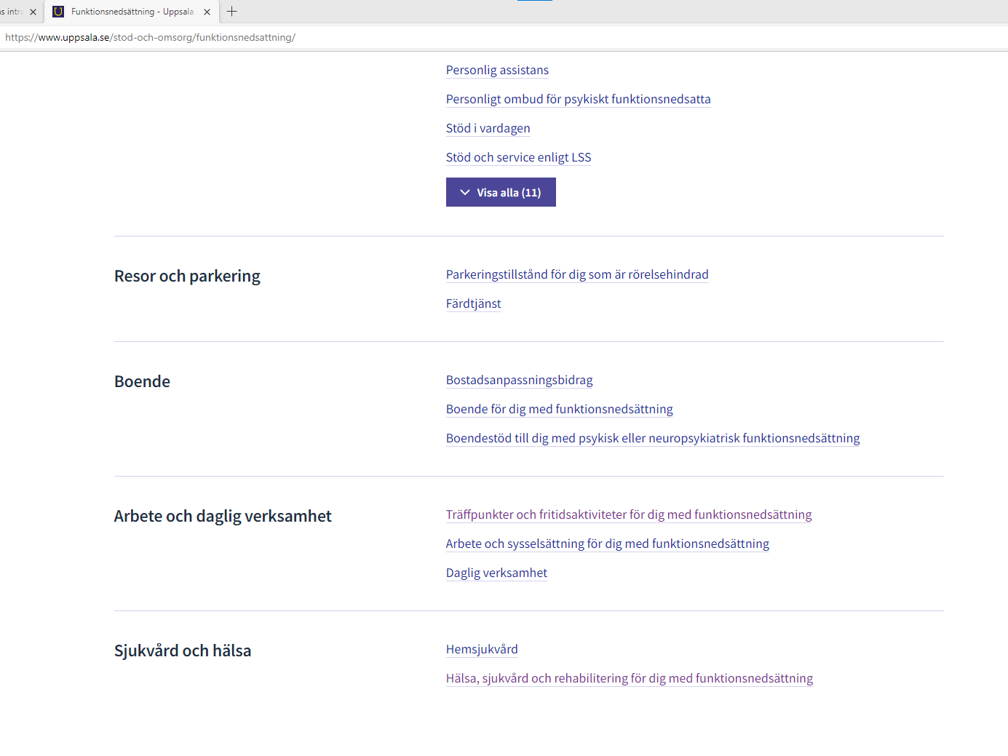
Hitta Träffpunkt steg 1
Scrolla ner på sidan tills du hittar rubriken för Arbete och daglig verksamhet.
Tryck på rubriken Träffpunkter och fritidsaktiviteter för dig med funktionsnedsättning.
Notes:
Scrolla betyder att du förflyttar dig på sidan uppåt eller neråt. Du förflyttar dig på sidan med hjälp av en rullningslist, piltangenterna på tangentbordet eller använder datormusens rullhjul.

Slide 8
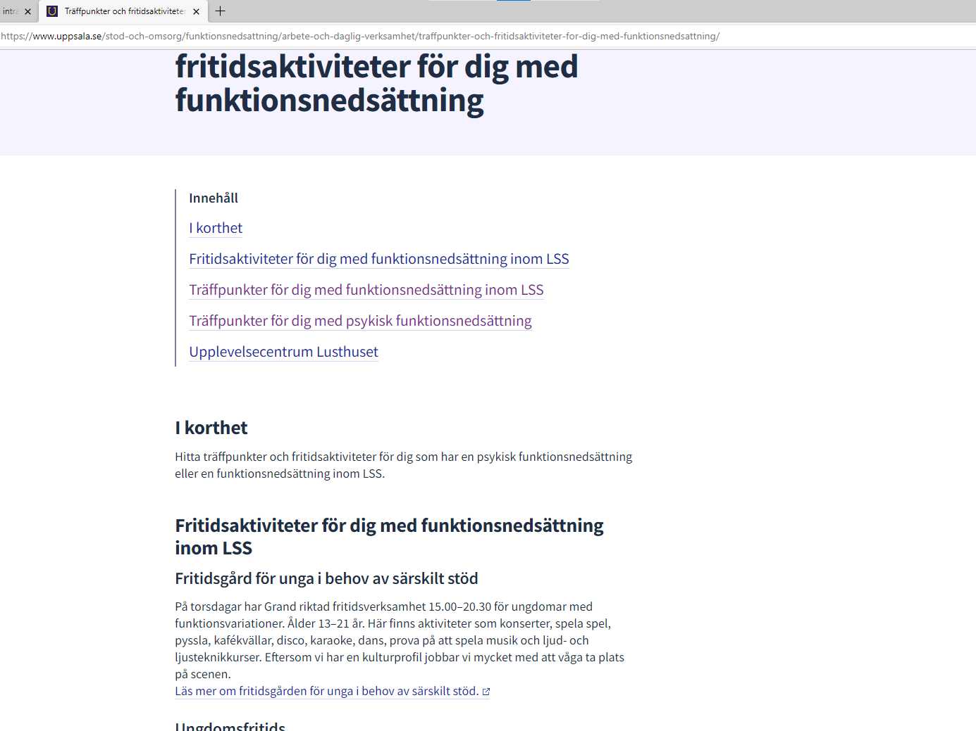
Hitta träffpunkt steg 2
Scrolla ner på sidan och tryck på den Träffpunkt du önskar läsa mer om.
Notes:
Scrolla betyder att du förflyttar dig på sidan uppåt eller neråt. Du förflyttar dig på sidan med hjälp av en rullningslist, piltangenterna på tangentbordet eller använder datormusens rullhjul.
Det finns Träffpunkter för dig med psykisk funktionsnedsättning.
Träffpunkt Tinget, Vänkretsen, Ymer.

Slide 9
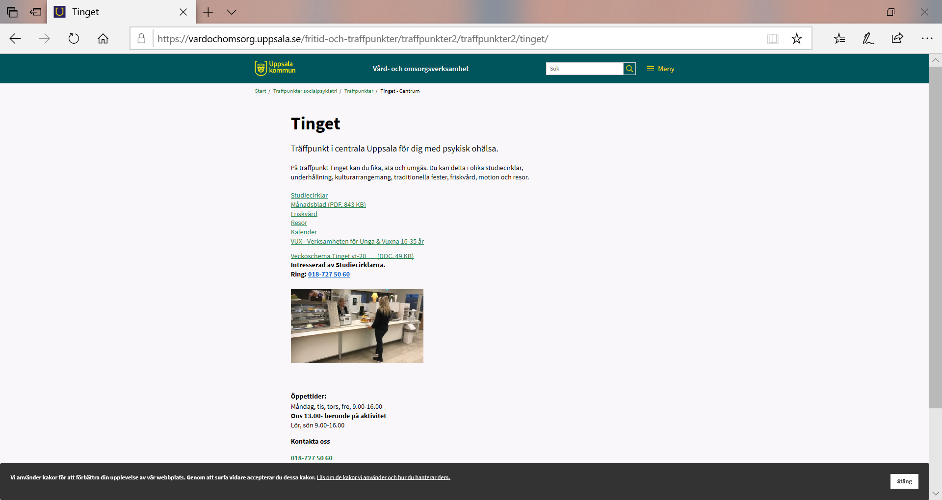
Tinget
Träffpunkt Tinget.

Slide 10
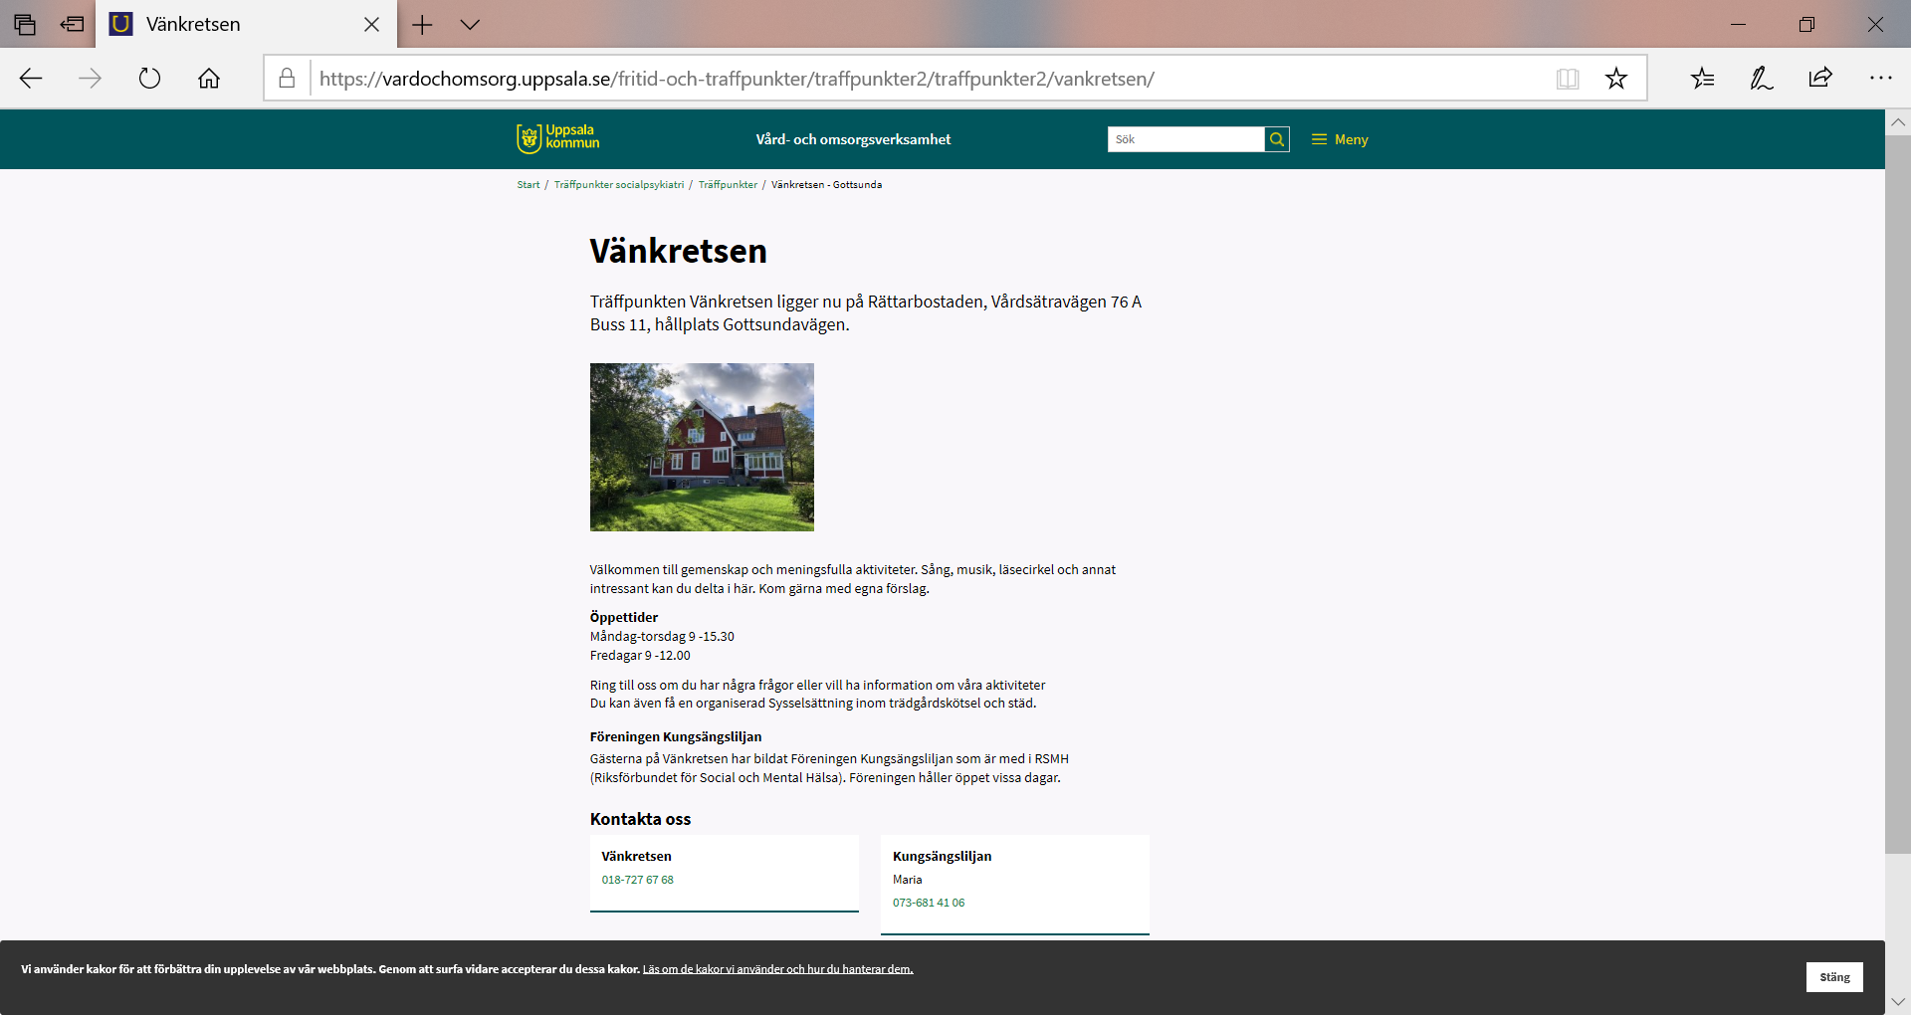
Vänkretsen
Träffpunkt Vänkretsen.

Slide 11
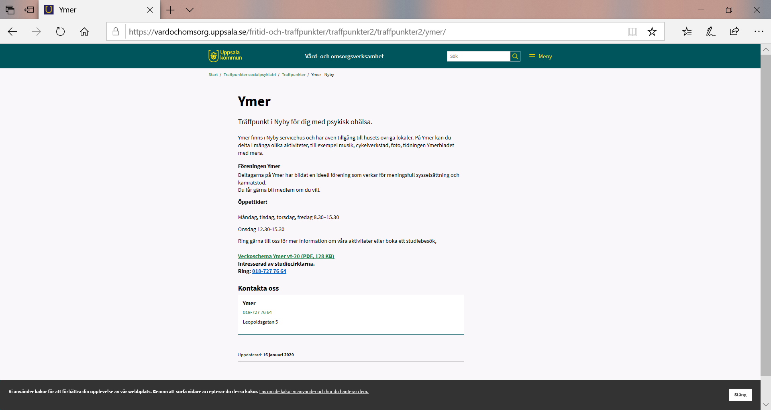
Ymer
Träffpunkt Ymer.

Slide 12
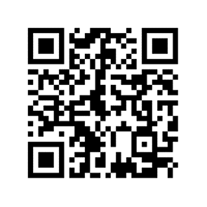
Funk-IT Lyftet startade som ett samarbete mellan:
Post- och Telestyrelsen
Uppsala kommun, Vård - och omsorgsförvaltningen, Socialpsykiatrin och Arbete och bostad
TIF- Träffpunkternas intresseförening
Brukarrådet- Arbete och bostad
Funk-IT lyftets hemsida
12
Sida 12

